Slide 1
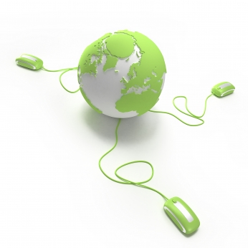
Metody dostępu do internetu
Zuzanna Augustyniak
Klasa II i
Semestr II

Slide 2
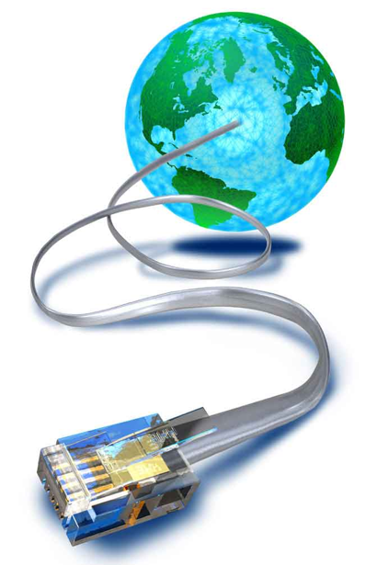
Istnieje wiele sposobów podłączenia
komputera do sieci Internet.
Począwszy od modemu i linii
telefonicznej przez łącze stałe
do sieci telewizji kablowej.
Sposoby dostępu różnią się przede
wszystkim prędkością połączenia
i jego kosztem. Aby uzyskać dostęp
do sieci globalnych należy skontaktować się z dostawcą usług internetowych (ang. Internet Provider). Dostawca usług internetowych to firma mająca własną sieć szkieletową połączoną szybkim łączem internetowym. Oferuje klientom za opłatą dostęp do swojej sieci, a tym samym do Internetu.

Slide 3
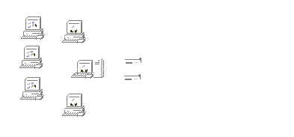
Połączenie modemowe
Jest to najpopularniejszy sposób uzyskiwania połączeń z Internetem przez użytkowników indywidualnych. Charakteryzuje się niską prędkością transmisji (do 56,6 kb/s) oraz wysokim kosztem – związanym z opłatami za połączenia telefoniczne.
Połączenia z siecią Internet realizowane są z wykorzystaniem linii telefonicznej i modemu. Modem może być zainstalowany wewnątrz komputera jako klasyczna karta rozszerzeń lub jako zewnętrzne urządzenie podłączone do komputera przez port szeregowy. Warunkiem niezbędnym jest również zainstalowanie programu komunikacyjnego i protokołu TCP/IP. Połączenie nie wymaga specjalnych zabiegów konfiguracyjnych z wyjątkiem wpisania numeru dostępowego usługodawcy oraz identyfikatora użytkownika wraz z hasłem dostępowym

Slide 4
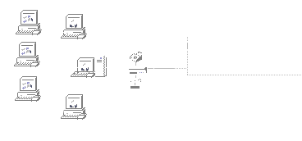
Połączenia ISDN
ISDN (Integrated Services Digital Network), czyli telefoniczna sieć cyfrowa z integracją usług, to kolejny sposób połączenia się z siecią. Tak samo jak w przypadku zwykłych analogowych połączeń modemowych, połączenie uzyskuje się z wykorzystaniem modemu zainstalowanego w komputerze i cyfrowej linii telefonicznej. Jakość takiego połączenia jest zdecydowanie lepsza niż w przypadku linii analogowych, dlatego też można uzyskać znacznie większe prędkości transmisji, nawet do 128 kb/s.

Slide 5
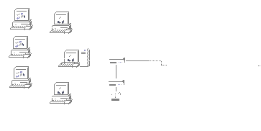
HIS/SDI
HIS (Home Internet Solution) jest technologią
dostępu do sieci Internet opracowaną przez firmę Ericsson. W Polsce usługa znana jest pod nazwą SDI – czyli Stały Dostęp do Internetu, i została wdrożona przez Telekomunikację Polską. Za pośrednictwem SDI otrzymuje się stały i nieograniczony czasowo dostęp do Internetu za pośrednictwem zwykłej analogowej linii telefonicznej z możliwością równoczesnego prowadzenia rozmów telefonicznych. Maksymalna prędkość transmisji wynosi 115 kb/s. Przy równoczesnym korzystaniu z Internetu i prowadzeniu rozmowy telefonicznej prędkość spada
do 70 kb/s.

Slide 6
DSL/ADSL
Kolejnym sposobem uzyskania stałego dostępu do sieci Internet jest Cyfrowa Linia Abonencka (Digital Subscryber Line). DSL jest stałym połączeniem szerokopasmowym korzystającym ze zwykłych linii telefonicznych, umożliwiającym równoczesne korzystanie z sieci i prowadzenie rozmów telefonicznych.
W Polsce dostępne są usługi korzystające z technologii ADSL oferowane przez Telekomunikację Polską SA i firmy konkurencyjne. Telekomunikacja Polska świadczy usługi Neostrada TP i Internet DSL TP. Usługi te zapewniają transmisję z szybkością uzależnioną od abonamentu. Do dyspozycji są pakiety o szybkościach 2048 kb/s (tylko Internet DSL TP), 1024 kb/s, 512 kb/s lub 128 kb/s do użytkownika i z zawsze o połowę mniejszą szybkością od użytkownika.

Slide 7
Łącza dzierżawione
Łącza dzierżawione oferują stały dostęp do Internetu o bardzo dużej przepustowości danych (do 2 Mb/s). Oferowane są głównie klientom korporacyjnym wymagającym stałego i bardzo szybkiego połączenia z siecią. W ostatnim okresie łącza dzierżawione są często stosowane w sieciach osiedlowych, które powstały z myślą współużytkowania dostępu do Internetu. Wówczas wysokie koszty łącza stałego dzielone są miedzy wszystkich użytkowników.

Slide 8
Sieci telewizji kablowej
Dostęp do sieci Internet może być również realizowany z wykorzystaniem operatorów telewizyjnych sieci kablowych. W komputerze abonenta zostaje zainstalowany specjalny modem kablowy, którego zadaniem jest wyodrębnienie z dostarczanego sygnału danych komputerowych. Z drugiej strony przewodu montowane są urządzenia umożliwiające komunikację z wykorzystaniem sieci telewizji kablowej. Przepustowość takich łączy waha się od 128 kb/s do 10 Mb/s.

Slide 9
Sieć PLC
Sieć PLC jest technologią wykorzystującą do transmisji danych istniejące linie energetyczne oraz podstacje energetyczne, w których montuje się kontrolery łączące światłowodową sieć informatyczną z siecią energetyczną niskiego napięcia. W budynku, gdzie mają być odbierane przesyłane dane, montuje się kolejny kontroler, dzięki czemu sygnał pojawia się we wszystkich gniazdkach mieszkania. Taki sygnał jest doprowadzany do komputera przez specjalny modem PLC.

Slide 10
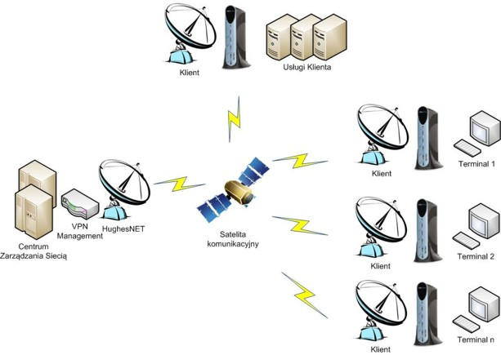
Łącza satelitarne
Obecnie istnieje kilka rozwiązań tego typu. Należy tu jednak wyróżnić łącza jednokierunkowe i dwukierunkowe. Łącze jednokierunkowe zapewnia tylko odbiór sygnałów z satelity. Transmisja od użytkownika musi się odbywać z wykorzystaniem drugiego łącza, np. modemowego, które pozwala na wysyłanie informacji.
W rozwiązaniach dwukierunkowych stosuje się anteny nadawczoodbiorcze, które umożliwiają wysyłanie i odbieranie informacji przez satelitę. Rozwiązanie to jest w Polsce rzadko stosowane ze względu na bardzo wysokie koszty instalacji i użytkowania.

Slide 11
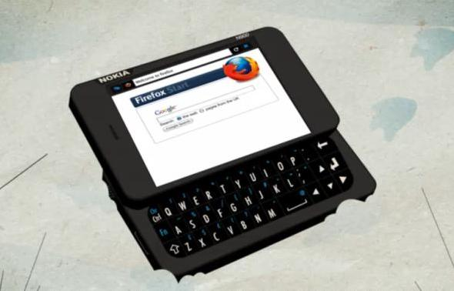
GPRS
GPRS - połączenie przy użyciu telefonu
komórkowego realizowane na
dwa sposoby.
Pierwszym jest CDS w którym telefon pełni rolę zwykłego modemu.
Drugi - GPRS, czyli pakietowa transmisja danych. Podstawową różnicą miedzy tymi połączeniami jest sposób naliczania opłaty. Przy CDS płacimy za czas połączenia a w GPRS za ilość przesłanych danych.

Slide 12
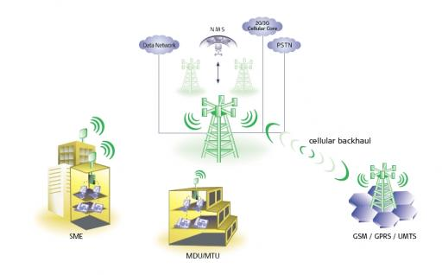
SYSTEM LMDS
SYSTEM LMDS - wykorzystuje transmisję radiową w paśmie wysokich częstotliwości (26-28 GHz) w obrębie niewielkich komórek o średnicy do 7 kilometrów. Jest najnowszym, szerokopasmowym sposobem dostępu do Internetu i może współdziałać z telefonią komórkową, oraz systemami stacjonarnymi opartymi na światłowodzie.

Slide 13
ŁĄCZA ŚWIATŁOWODOWE
Sposób dostępu, w którym użyto światłowodów, zapewniających przesył danych oszałamiającą prędkością, około 7 Tb/s. Sieci zbudowane na światłowodach, noszą nazwę FDDI (Fiber Distributed Data Interface) i dają możliwość stosowania wielu protokołów jednocześnie, co przekłada się w wysokowydajnym transferze.
Obecne są jeszcze inne metody dostępowe, mniej lub bardziej popularne, jednak postęp technologii i informatyki, daje duże pole do działania, i zapewne w niedługim czasie pojawią się inne, wydajniejsze metody dostępu do Internetu.

Slide 14
KONIEC

